Slide 1
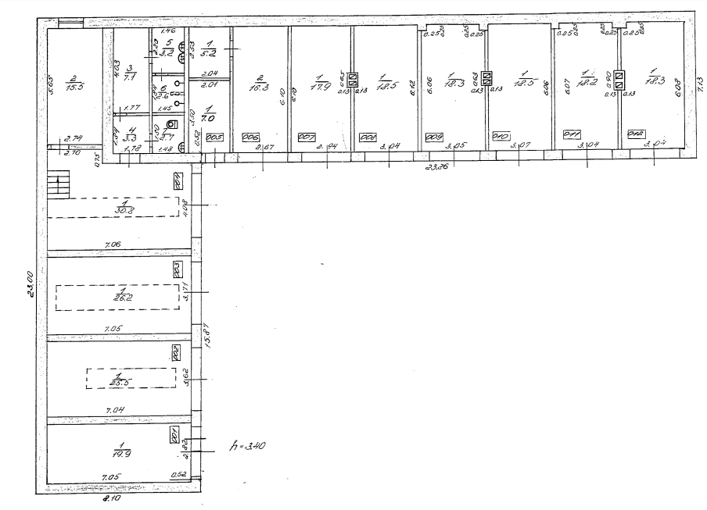
Ģimnāzijas iela 12
05000016802003
Telpu grupa 003, telpa Nr.1, platība 26,2 m2

